Slide 1
卫星通信与导航
南京理工大学电子工程与光电技术学院
叶芝慧
Email: yezh@njust.edu.cn
Mobile: 13951814800
Office: 84303257

Slide 2

第8章 GLONASS卫星导航系统

Slide 3
8.1 系统构成
8.2 卫星信号
8.3 导航电文
8.4 GLONASS现状与发展

Slide 4
第8章 GLONASS卫星导航系统
20世纪70年代，作为对美国建立和发展GPS的回应，苏联国防部构想了GLONASS，这是苏联的第2代卫星导航系统。然而，直至80年代末期，GLONASS的信息仍然是鲜为人知的，除了卫星轨道的一般特征和传送导航信息的频率外，苏联国防部未披露任何其他信息。到了1993年，俄罗斯政府才正式将GLONASS交由俄空军（VKS）负责。VKS负责GLONASS的航天器部署及在轨维护，并通过科学信息中心将GLONASS的信息传播给公众。随着苏联的解体，俄罗斯全面解密了GLONASS的接口控制文档（ICD）。ICD描述了GLONASS系统及其组成、信号结构和供民用的导航信息。1995年11月4日在加拿大蒙特利尔国际民用航空组织第二次会议上，俄罗斯将更新后的ICD交给大会的导航卫星系统讨论组，并于2002年进行了部分内容的更新，俄罗斯方面保证至少提供15年免费服务。

Slide 5
第8章 GLONASS卫星导航系统
自此，有关GLONASS的信息越来越明朗。
1996年1月，24颗GLONASS工作卫星全部布置完毕，这是该系统正式成为卫星导航系统的重要里程碑。通过对GLONASS星座的分布、信号健康状况、信号的可用性、数据质量以及系统维护等方面的研究，可以看出其定位精度与没有施加选择可用性（SA）时GPS的定位精度相当。GLONASS的用户测距误差（URE）的均方根值在10m左右，能够提供两个级别的服务：GLONASS标准精度通道（CSA）提供给民用用户，高精度通道（CHA）仅提供给获得批准的用户使用。

Slide 6

8.1 系统构成
与GPS一样，GLONASS系统也由3部分组成：空间段、地面段和用户段。
8.1 系统构成8.1.1 空间段
GLONASS空间段由24颗卫星组成，轨道排列在3个平面上，见图8.1。GLONASS卫星的升交点赤经相隔120º，轨道平面倾角为64.8±0.3º，轨道偏心率为0±0.01。每个轨道平面上有8颗卫星，在同一平面上卫星均匀分布。卫星轨道长半轴为25510km，卫星运行周期为11h15min44±5s。
图8.1 GLONASS卫星星座配置

Slide 7
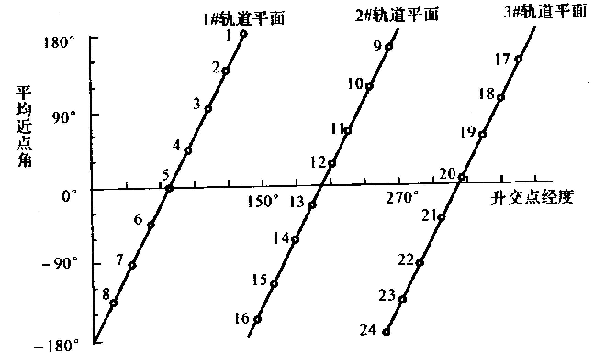
8.1 系统构成8.1.1 空间段
在全球任何地点可以看到5~10颗GLONASS卫星，据理论计算，在高于北纬50º的地方，GLONASS可见卫星的几何位置比GPS的好。图8.2是1996年9月1日的GLONASS工作卫星的星座分布情况。GLONASS星座结构的两条设计准则：：
在系统工作所有时间和所有可使用范围内，用户最大定位误差值最小；
系统中轨道平面数最少。
图8.2 GLONASS工作卫星在轨分布

Slide 8
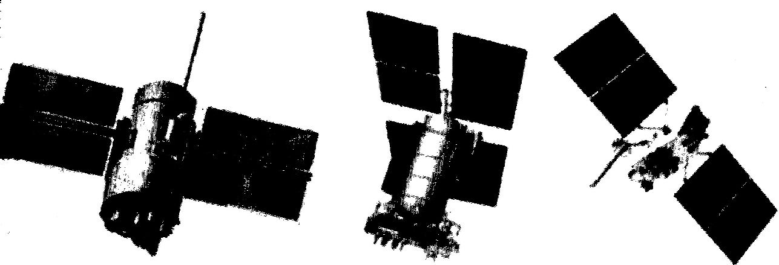
8.1 系统构成8.1.1 空间段
GLONASS卫星是一种加压密封星体，太阳能电池板、姿态控制以及温控部件都连接在加压舱上，如图8.3（包含2颗GLONASS现代化卫星）。星体一端的天线支撑装置安装了地球传感器、激光反射器和12单元的导航天线。
每颗卫星都由以下7个部分组成：
（1）星载导航设备
星载导航设备包括测距子系统、星上控制单元和遥测摇控系
统，用于记录导航信息、发送遥测数据、控制和调整星上功率的分配。必要时由测距子系统直接给出卫星距离测量信息。
（a）GLONASS（b）GLONASS-M（c）GLONASS-K
图8.3 GLONASS卫星

Slide 9
8.1 系统构成8.1.1 空间段
（2）星上控制设备
星上控制设备包括测距子系统、星上控制单元和摇控系统，用于记录导航信息、发送数据、控制和调整星上功率的分配。必要时由测距子系统直接给出卫星距离测量信息。
（3）姿态控制系统
姿控控制系统完成卫星的初始定向，调整卫星纵轴使天线指向地球，并在整个卫星寿命期内维持正常姿态。
（4）机动系统
机动系统将卫星置于指定的轨道面位置，维持卫星的升交距角，并控制卫星的推进系统。推进系统包括20个定向推进器和两个位置推进器。

Slide 10
8.1 系统构成8.1.1 空间段
（5）温控系统
温控系统调整星内温度，允许卫星使用排气式温控系统，利用加压星体外表面做散热器。星体内采用电扇使气体循环，发散各器件的热量。
（6）电源系统
包括太阳能电池、蓄电池、控制继电器和稳压器，为星载设备提供电源。太阳能电池表面积为17.5m2，初始输出功率为1600W。有太阳直射时，太阳能电池板电池充电；卫星处于地球阴影时，由蓄电池供电。蓄电池的放电容量为70A⋅h。
（7）星载时钟
星载时钟是GLONASS卫星最关键的部件之一，目前采用的是铯原子钟，频率稳定度达到1×10–13/oC。

Slide 11
8.1 系统构成8.1.1 地面段
GLONASS的地面控制部分由系统控制中心和遍布俄罗斯的跟踪网组成，如图8.4。
GLONASS的地面控制部分与GPS相似，负责测量和预报各卫星的星历并监视导航信号，此外还控制向每颗GLONASS卫星上行发送预报星历、相位数据以及24颗卫星的在轨历书。
在确定星历和卫星钟补偿时顾及了GLONASS卫星时与俄罗斯国家Etalon测定的UTC（SU）的尺度差别，并每隔30min向卫星加载导航数据。
卫星测控和星载设备的控制也由地面控制设备完成。
地面控制部分包括下列6个组成单元：

Slide 12
8.1 系统构成8.1.1 地面段
（1）系统控制中心（SCC）
设在莫斯科西南70km处的Golotsino，由军事航天部负责对所有系统功能的运行进行协调和调度。
（2）中央同步器（SC）
负责产生标准时间信号，并送往相位控制系统。
（3）指令跟踪站（CTS），即地基跟踪站
测量各卫星的轨道，向星上计算机上行发送所需控制和辅助信息。对已运行10~14圈的卫星采用雷达测距方式进行轨道跟踪测量，最大测距误差在2~3m之间。这些雷达设备定期用光量子跟踪站的激光测距仪进行校准，为此每颗卫星都特意加装了激光反射器。

Slide 13
8.1 系统构成8.1.1 地面段
（4）相位控制系统（PCS）
监视卫星发射的信号。它将接收到的测距信号与高稳定频标（相对误差约为10^{–13}）基准信号进行比对，从而测量出卫星频标与地面站频标之间相位差造成的距离误差（一般在3~4m之间），相应地也可预测卫星测距信号的修正量。地面站将此内容上行发送，修正卫星时标的漂移。
（5）光量子跟踪站（QOTS）
是精密测地系统的一部分，用来测定地球坐标系和地球重力场模型。这是GLONASS卫星精密轨道计算的基础。
（6）导航数据控制设备（NFCE）
进行导航数据更新，从任一卫星接收到的星历信息，都对应于最近30min的星历，其位置和速度最大预期误差为：顺轨：30~60m和1~3mm/s；横向：20~40m和4~8mm/s；径向：5~12m和1~3mm/s。

Slide 14
8.2 卫星信号
8.2 卫星信号8.2.1 信号结构
GLONASS信号与GPS信号都是有L频段上的两个频带（L1和L2）作为载波，伪随机码周期均为1ms。其中，L1频段调制C/A码和P码，C/A码速率511Mb/s；L2频段只调制P码。GLONASS卫星以50b/s的速率向用户接收机发送卫星轨道概略坐标和定位使用的卫星星历。
GLONASS与GPS识别卫星的方法不同。24颗GPS卫星使用相同的频率工作，但是每颗卫星发射不同的伪随机码，即采用码分多址技术。而GLONASS根据卫星在轨道上的分布位置从1至24顺序编码，叫ID码，且每颗卫星使用特定的频率工作，采用频分多址技术。另外，GLONASS不实施降低定位精度的人为干扰，如SA。

Slide 15
8.2 卫星信号8.2.1 信号结构
在载波频率方面，GLONASS的L1和L2载波频率范围分别为1597~1617MHz和1240~1260MHz，均由一个5MHz的参考频率产生。各卫星频率按下式计算：
f_{k}(L₁)=1602+k×0.5625， f_{k}(L₂)=1246+k×0.4375（MHz）
式中，k= –7, …, +6为卫星的载波识别号，GLONASS用户一般不用k=0的识别号，仅当轨道增补备份卫星时作检测用。
GLONASS系统的频分多址方式占用了较宽的频带，给国际电信联盟（ITU）的频率计划带来影响。国际电信联盟曾决定低轨卫星移动通信采用1610.0~1625.5MHz频段，射电天文测量采用1610.6~1613.8MHz和1660.0~1670.0MHz频段。
这样，从GLONASS星座的第15颗卫星开始，便占据了国际电信联盟的规定频率。

Slide 16
8.2 卫星信号8.2.1 信号结构
为此，国际电信联盟向俄罗斯建议改变GLONASS卫星所用的载波频率，让出所用频段的高端频率。
因此，GLONASS系统中分布在地球两端的部分卫星采用了相同的频率，这样的卫星共有8对，它们是第一轨道平面的03/07，第二轨道平面的09/13, 10/14/, 11/15, 12/16以及第三轨道平面的17/21, 18/22和19/23。
GLONASS卫星发射右旋极化导航信号，当卫星仰角高于5º时，在地面接收到的L1信号最小功率为–161dBW、L2信号最小功率为–167dBW。
GLONASS两个频段信号的产生原理如图8.5所示。

Slide 17
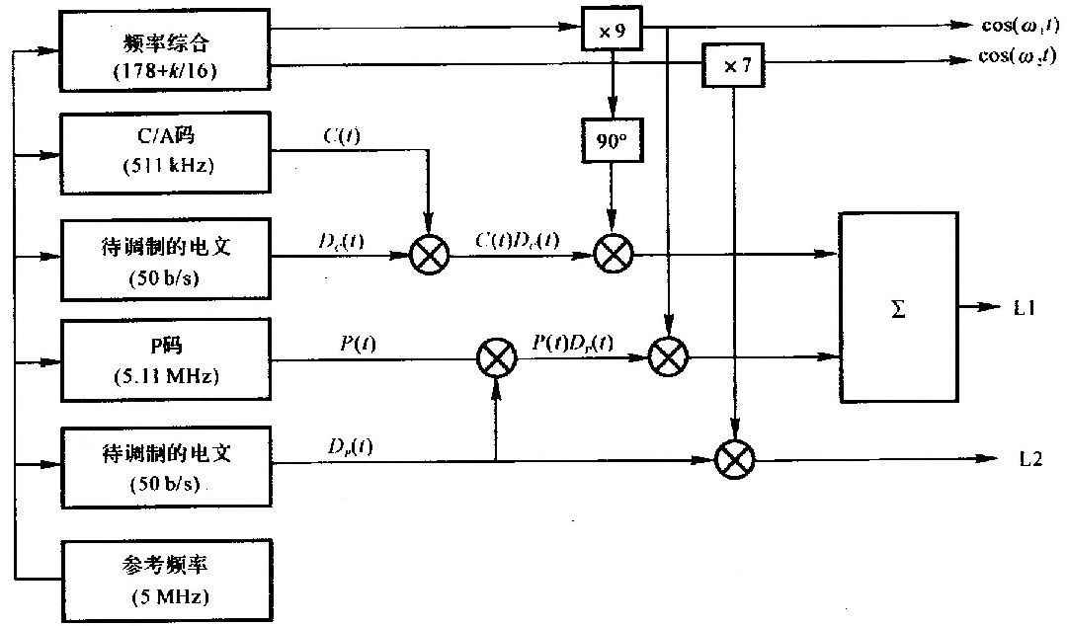
8.2 卫星信号8.2.1 信号结构
图8.5 GLONASS信号产生原理

Slide 18
8.2 卫星信号8.2.1 信号结构
GLONASS两个频段信号的产生原理如图8.5所示。
与GPS信号不同的是，GLONASS是一个频分复用的系统，需要采用频率合成器产生各个频段的载波信号，进而产生同相和正交两路载波分别与扩频序列调制。
由于采用不同的频率区分卫星，因而所有的GLONASS卫星都采用相同的扩频码（C/A码和P码）。
调制C/A码和P码后的GLONASS信号频谱如图8.6所示，其中C/A码带宽1.022MHz，P码带宽10.22MHz。

Slide 19
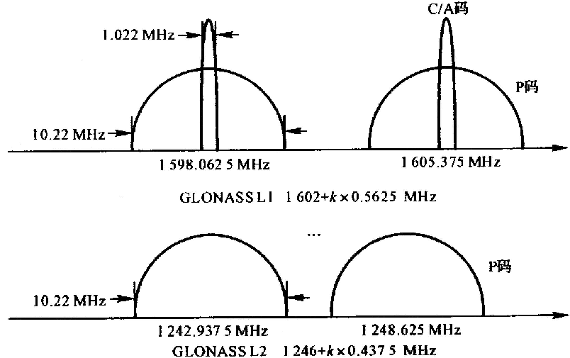
8.2 卫星信号8.2.1 信号结构
图8.6 GLONASS信号频谱

Slide 20
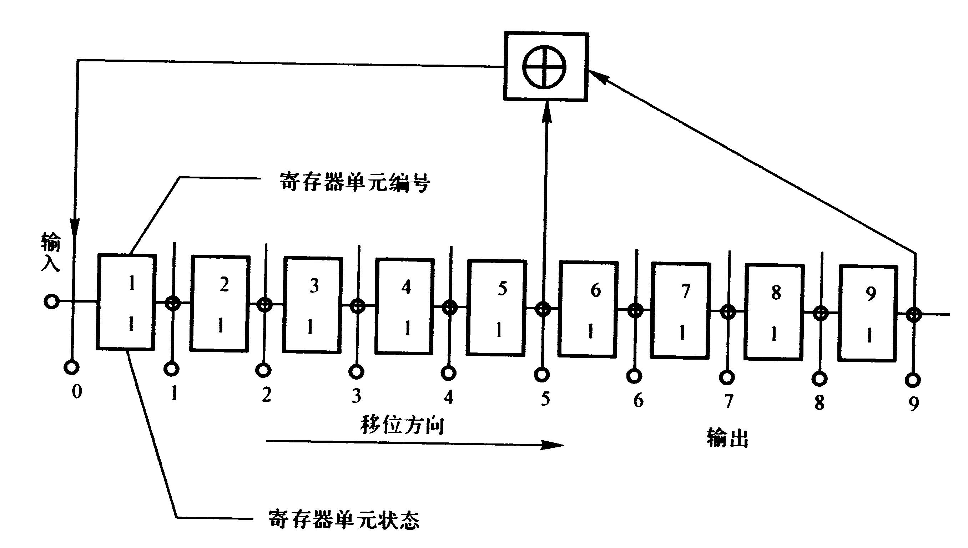
8.2 卫星信号8.2.2 测距码
GLONASS民用测距码（C/A码）采用最长线性移位寄存器产生，周期为1ms，码速率为511kb/s。
码产生原理如图8.7所示。
图8.7 GLONASSC/A码产生

Slide 21
8.3 导航电文
8.3 导航电文 8.3.1 概述
GLONASS和GPS的广播星历结构有些区别，GPS广播星历以开普勒轨道及其摄动参数形式给出，每小时更新一次，有效期为2h。而GLONASS广播星历以卫星在PZ-90笛卡儿地心坐标系中的状态向量给出，每半小时更新一次。
GLONASS广播星历中包含的导航电文主体是在L1频段上调制的数据序列，其内容分为可操作数字信息及非操作数字信息两类，其中可操作数字信息包括：
（1）卫星时标数字；
（2）卫星时间标度相对GLONASS系统时间标度的偏差；
（3）导航信号的载频与其标称值的相对差；
（4）精密星历信息。

Slide 22
8.3 导航电文 8.3.1 概述
非操作数字信息包括：
（1）系统全部卫星状态数据（状态预报星历）；
（2）各卫星时间标度相对GLONASS系统时间标度之差（相位预报星历）；
（3）系统全部卫星轨道参数（轨道预报星历）。
在上述信息中，可操作数字信息的更新率为每半小时一次，精密星历的有效时段为星历时刻前后15min，空间卫星位置和速度参数如表8.1所示。

Slide 23
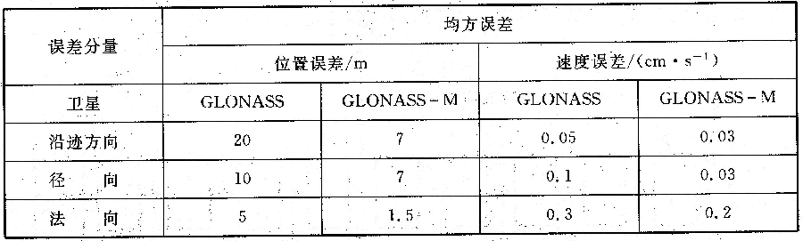
8.3 导航电文 8.3.1 概述
表8.1 GLONASS卫星位置速度精度
注：“GLONASS”为传统的GLONASS卫星，“GLONASS-M”为改进型卫星。

Slide 24
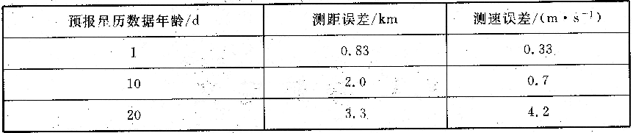
8.3 导航电文 8.3.1 概述
非操作数字信息每24h更新一次，其预报星历的精度与数据龄期有关，用户测定的卫星距离和径向速度误差与数据龄期的关系如表8.2所示。
表8.2 数据龄期对精度的影响
GLONASS导航电文中所给出的时间值是在GLONASS时间系统中度量的，经修正后与UTC（SU）之差小于1us；所给出的空间参数是在PZ-90坐标系中度量的。

Slide 25
8.3 导航电文 8.3.2 电文结构
GLONASS导航电文结构如图8.8所示，由超帧、帧和子帧构成。
一个超帧的导航电文可分为长度相等的5帧，每帧持续时间30s。每帧电文又可分为15个子帧，各子帧持续时间2s。
每帧的1~4子帧给出该卫星的星历；第5子帧给出该星星号及系统时间修正值；6~15帧中每相邻的两个子帧给出1颗卫星的历书数据，每帧可给出5颗卫星的历书数据；每一子帧又分为信息与校验位（1.7s）及时标码（0.3s）两部分。

Slide 26
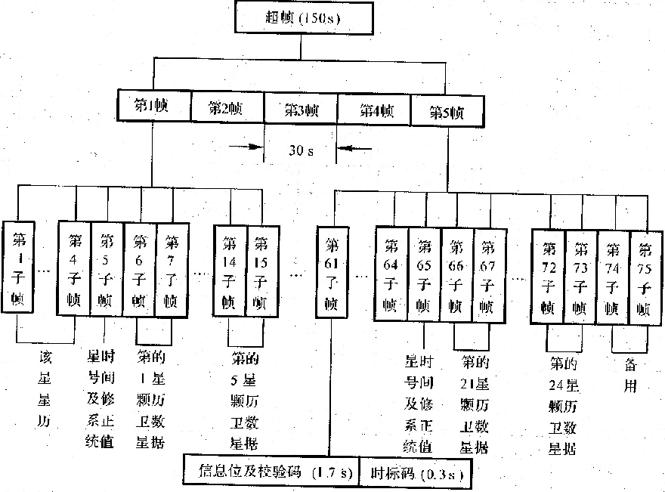
图8.8 GLONASS导航电文结构示意图

Slide 27
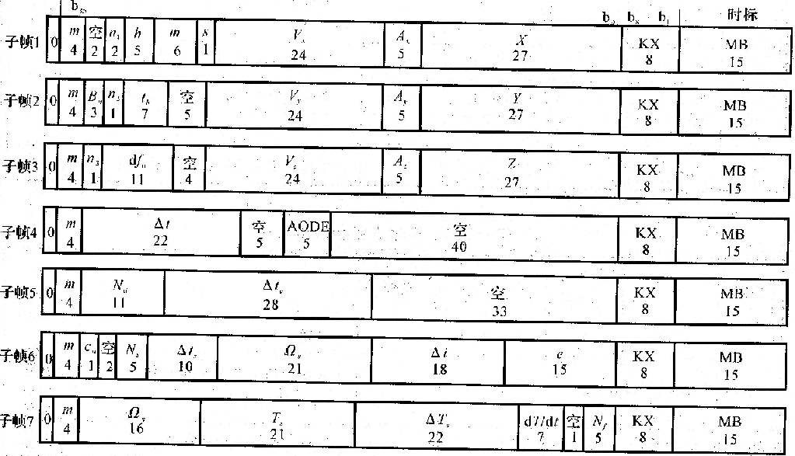
8.3 导航电文 8.3.3 电文内容及格式
GLONASS导航电文中各子帧格式和内容基本相同，如图8.9
图8.9 GLONASS导航电文的内容及格式

Slide 28
8.3 导航电文 8.3.3 电文内容及格式
导航电文中各帧的内容及格式基本相同，因此这里仅以一帧为例。在一帧中，1~5子帧内容及格式各异，6,8,10,12,14子帧内容及格式相同，7,9,11,13,15子帧亦然。
因此只要给出1~7子帧的详细情况，便可知整个电文的情况。1~7子帧内容及格式分述如下。
每一子帧中，各参数的具体求法及意义如表8.3~表8.9所示。
与GPS不同的是，GLONASS卫星直接给出了星历时刻卫星的位置、速度和加速度信息，用户可根据接收电文中的参数通过推算的方法获得星历时刻前后某一时间段内的任意位置、速度和加速度，为保持一定的精度，通常为星历时刻前后15min。

Slide 29
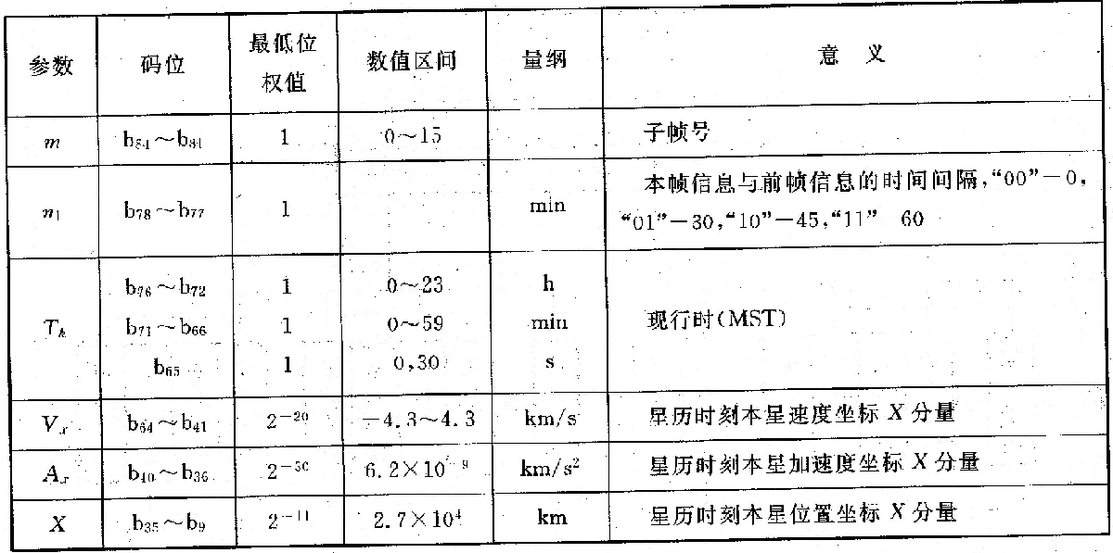
表8.3 子帧1各参数意义

Slide 30
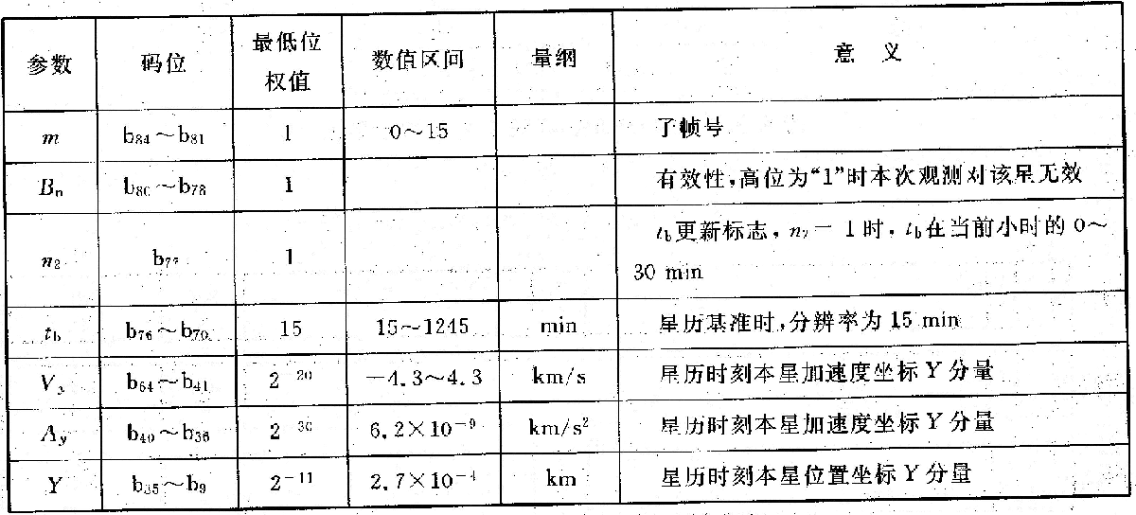
8.3 导航电文 8.3.3 电文内容及格式
表8.4 子帧2各参数意义

Slide 31
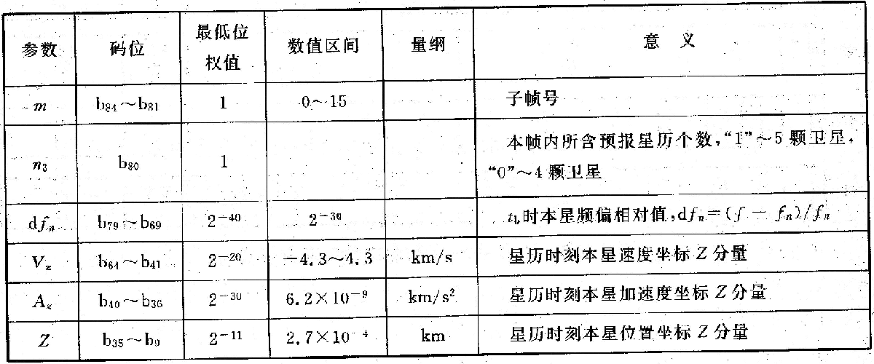
8.3 导航电文 8.3.3 电文内容及格式
表8.5子帧3各参数意义

Slide 32
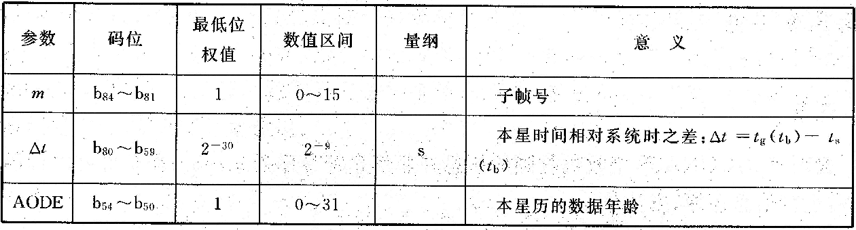
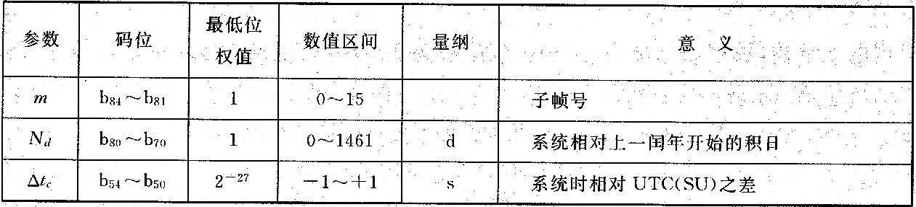
8.3 导航电文 8.3.3 电文内容及格式
表8.6 子帧4各参数意义
表8.7 子帧5各参数意义

Slide 33
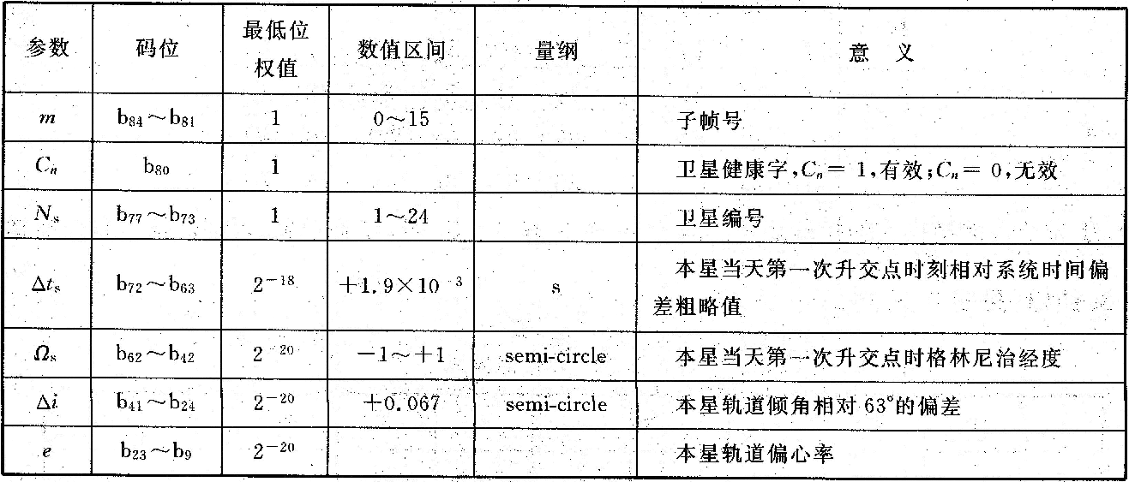
8.3 导航电文 8.3.3 电文内容及格式
表8.8子帧6,8,10,12,14各参数意义

Slide 34
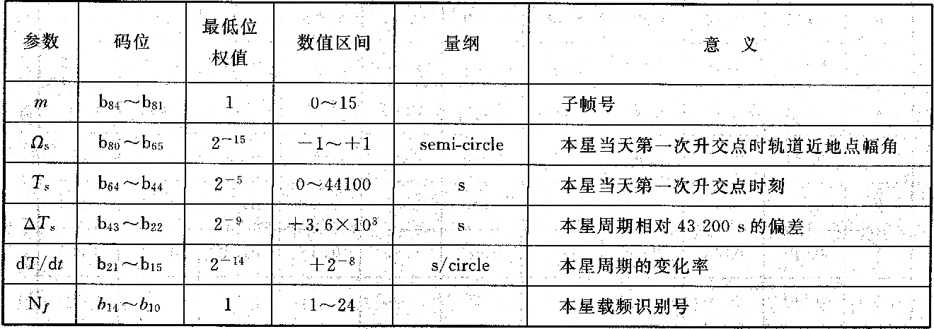
8.3 导航电文 8.3.3 电文内容及格式
表8.9子帧7,9,11,13,15各参数意义

Slide 35
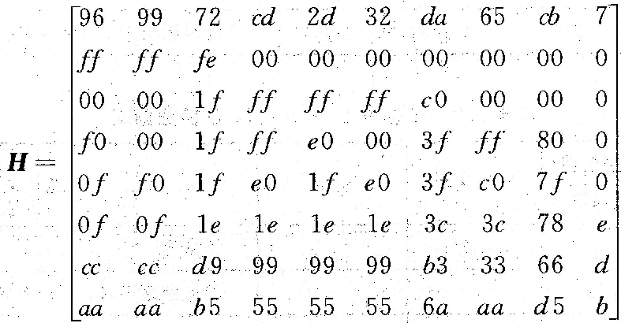
8.3 导航电文 8.3.4 电文解码
1. 还原
通常，GLONASS接收机收到的信息并非信息符号序列a_{l}…a_{k}，而是含有时标码的c_{i}序列，需进行信息还原，方法是
b_{i}=c_{i–1}⊗ c_{i} (c₀ =0)
2. 校验
根据电文结构，数据信息位为b₈₄…b₉，校验位为b₈…b₁，利用校验矩阵可进行信息校验，判断数据信息位是否有错，即：
令 B₁=( b₈₄…b₉)，
B₂=( b₈…b₁)，C=( c₈…c₁)
式中，H为十六进制格式的
校验矩阵。当C=B₁×H^{T}=B₂时，
校验正确；否则数据信息位有错。

Slide 36
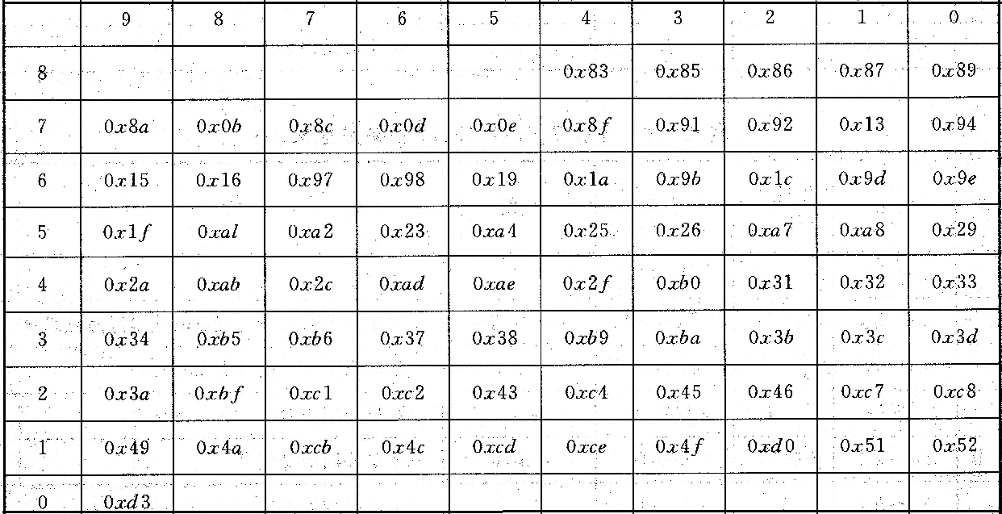
8.3 导航电文 8.3.4 电文解码
3. 纠错：见表8.10 表8.10 C值对照表

Slide 37
8.3 导航电文 8.3.4 电文解码
当上面求得的C(c₈…c₁)与校验码B₂( b₈…b₁)不相等时，表明本子帧数据有误。
当只有一位错时，可将其纠正过来，方法是比较C是否与表8.10中的值相等，若相等，表示相应位错，将其取反即可纠正过来。
例如，当C=0x34时，查表可知该值位于表中第3行第9列，则表示第39位错，将其取反即可。
若C值与表中各值均不等，则表明至少有两位出错，无法纠正，本子帧数据无效，需重新收集数据。

Slide 38
8.4 GLONASS现状与发展
自GLONASS具备完整运行能力后，由于受俄罗斯经济的影响，GLONASS星座的补网发射难以顺利进行，星座维持陷入困境，用户设备的开发更是受到了极大的影响。
2001年，GLONASS在轨工作卫星只有7颗，如图8.10所示，用户能够同时观测到4颗卫星的概率只有17%，很难为用户提供连续可靠的导航定位服务。
2001年8月20日，俄罗斯政府批准了GLONASS系统2001-2011年发展计划，将GLONASS系统的复兴提上日程。2005年7月14日普京政府批准了俄航天局提出的《2006-2015年航天发展规划》，计划投资3050亿卢布，以保证俄罗斯在航天领域的优势地位，而加强GLONASS系统，加快其现代化是该规划的重点。

Slide 39
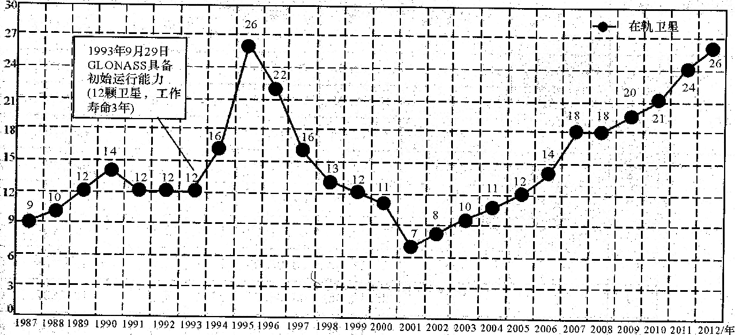
8.4 GLONASS现状与发展
图8.10 GLONASS星座发展情况

Slide 40
8.4 GLONASS现状与发展
具体来讲，GLONASS系统现代化共分三个阶段完成：
第一阶段：2007年以前，对GLONASS星座进行补充，满足GLONASS星座卫星数量的最优要求。
第二阶段：GLONASS星座升级。开发新一代改进型GLONASS-M卫星，在2008年以前使在轨卫星总数达到18颗，信号覆盖全球，全面恢复GLONASS系统的服务，并使垂直定位精度优于30m。
第一颗经现代化改进的GLONASS-M卫星已于2004年12月26日发射；第9颗GLONASS-M卫星于2008年11月27日发射升空。截止2008年12月7日，GLONASS系统在轨工作卫星为17颗，具体情况如表8.11所示。加上2008年年底发射的GLONASS-M卫星，在轨工作卫星达到18颗。

Slide 41
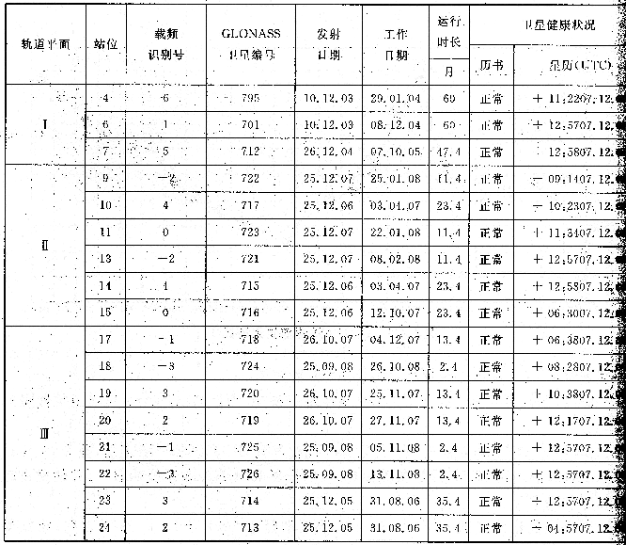
表8.11 GLONASS星座状况（2008年12月7日）

Slide 42
8.4 GLONASS现状与发展
GLONASS-M的主要改进包括以下几个方面：在L频段增加第二民用导航信号，采用新的原子钟以降低卫星误差，提高导航、定位与授时精度；提高星上系统的可靠性和寿命，使卫星的使用寿命增加至7年；改善系统的完好性。GLONASS-M卫星的位置速度、精度改善情况参见表8.1。
第三阶段：利用小卫星GLONASS-K进行星座升级，争取在2010年形成由24颗GLONASS-M和GLONASS-K卫星组成的现代化星座；进行地面控制段的升级，引入L频段的第三民用导航信号，载波频率为1201.74~1208.51MHz，改善导航信号的特性以及提升用户设备的性能；通过对控制中心、用于轨道监测和控制的现代化测量设备以及控制站和控制中心之间的通信设备的改进，使GLONASS星历精度提高30%~40%，降低伪距测量误差，使用户垂直定位精度提高到10m以内。

Slide 43
8.4 GLONASS现状与发展
此外，为增强GLONASS系统的整体性能，扩大应用领域，提高GLONASS的竞争能力，俄罗斯政府计划于2015年开始发射新型的GLONASS-KM卫星。
传统的GLONASS卫星、GLONASS-M、GLONASS-K卫星基本参数如表8.12所示。
GLONASS系统的现代化不仅在补充和完善卫星星座、提高定位精度方面下了很大的工夫，而且在对导航性能要求日益提高的今天，未来GLONASS系统考虑了空间段的完好性、努力提高系统定位的连续性和可用性。经现代化改进的GLONASS系统的可用性大大提高，如图8.11所示。颜色越深，表示可见GLONASS卫星数越少。

Slide 44
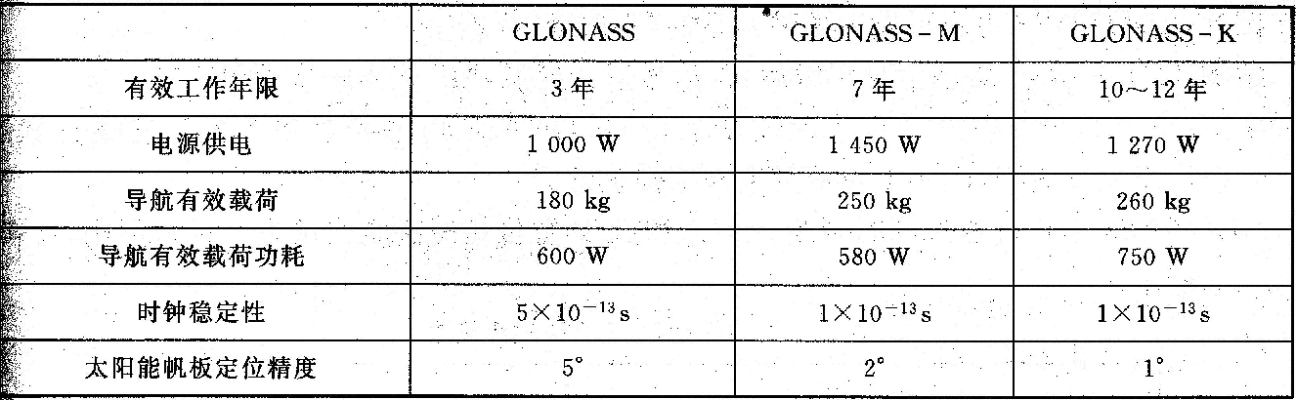
8.4 GLONASS现状与发展
表8.12 GLONASS卫星参数

Slide 45
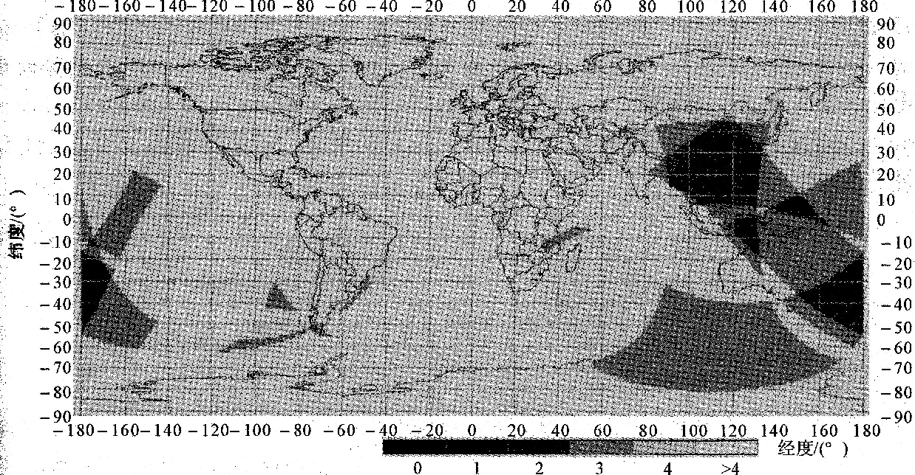
8.4 GLONASS现状与发展
图8.11 GLONASS系统目前的可用性

Slide 46
8.4 GLONASS现状与发展
空间段完好性主要是检查GLONASS卫星发射的导航领带的数据质量，通过以下两种方式实现：
第一，每颗现代化卫星均具连续自主运行监测能力，一检测到影响导航信号的故障，则在导航电文中置“不健康”标志字。此标志字以30s周期重复发送，从检测出故障到产生“不健康”标志字最大延迟时间不超过1min。在GLONASS-M卫星中，通过在导航电文中插入字l_{n}和更新B_{n}的速率使延迟时间降低至10s，“不健康”标志字每4s重复一次。
第二，使用专门的地面跳跃站监测整个GLONASS空间段的运行情况，一旦空间段性能恶化，系统将产生另一个“不健康”标志，在所有卫星中以2.5min为周期重复发送。从发现故障至产生标志字的最大延迟时间不超过16h。

Slide 47
8.4 GLONASS现状与发展
因此，GLONASS卫星可发射两种类型的“不健康”标志字。
字B_{n}(l_{n}): “0”表示卫星正常运行，信号适合导航，“1”表示本次观测无效。
字C_{n}(n=1,2,…,24): 标志地面站上传GLONASS历书时刻整个星座运行状态，C_{n}=0表示卫星n故障，C_{n}=1表示工作正常。
GLONASS用户可同时判断B_{n}(l_{n})和C_{n}的置位情况决定当前信号是否可用，具体如表8.13所示。
表8.13 GLONASS卫星健康标志
标志位值 |  | 信号是否可用
B_{n}(l_{n}) | C_{n}
0 | 0 | 否
0 | 1 | 是
1 | 0 | 否
1 | 1 | 否

Slide 48
8.4 GLONASS现状与发展
由于长期以来俄罗斯政府并未完全开发GLONASS系统的民用市场，大大限制了其使用范围。
从2007年开始，GLONASS系统全面启动商业服务计划，以拓展民用卫星导航市场。
此外，俄罗斯正通过建立星基增强系统SDCM（GLONASS System of Differential Correction and Monitoring）的方式进一步增强GLONASS系统的性能，同时促进国际合作，将GLONASS推向世界民用导航市场。

Slide 49
8.4 GLONASS现状与发展

